Slide 1



מבוא לחישוב
1תרגול
ערך וכתב: אברהם רחימוב

Slide 2
מה נלמד בתרגול זה?
היכרות בסיסית עם המתרגל
מדריך לשימוש בסביבת עבודה IntelliJ
תרגילים

Slide 3
היכרות
שמי: משה עופר
פרטי התקשרות:
מייל: mosheofer1@gmail.com
פורום הקורס במודל – לשאלות כלליות

Slide 4
מדריך לשימוש בסביבת העבודה - Intellij
התקנה - נכנסים לקישור הבא:
Download IntelliJ in this link
גרסה רגילה - Community Edition
גרסה אולטימטיבית(מצריך רישיון) – Ultimate edition
למי שרוצה, ניתן ליצור חשבון אוניברסיטאי בקישור הבא(יש הסבר מפורט באתר) ולהשיג את הגרסה האולטימטיבית :
Free license for students to get ultimate version

Slide 5
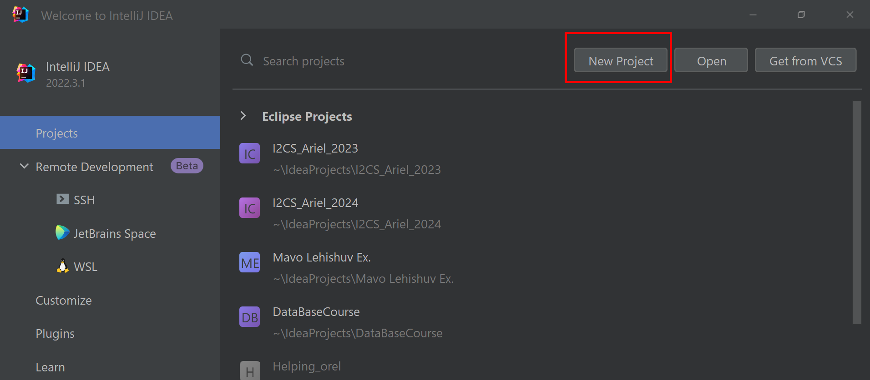
יצירת פרויקט

Slide 6
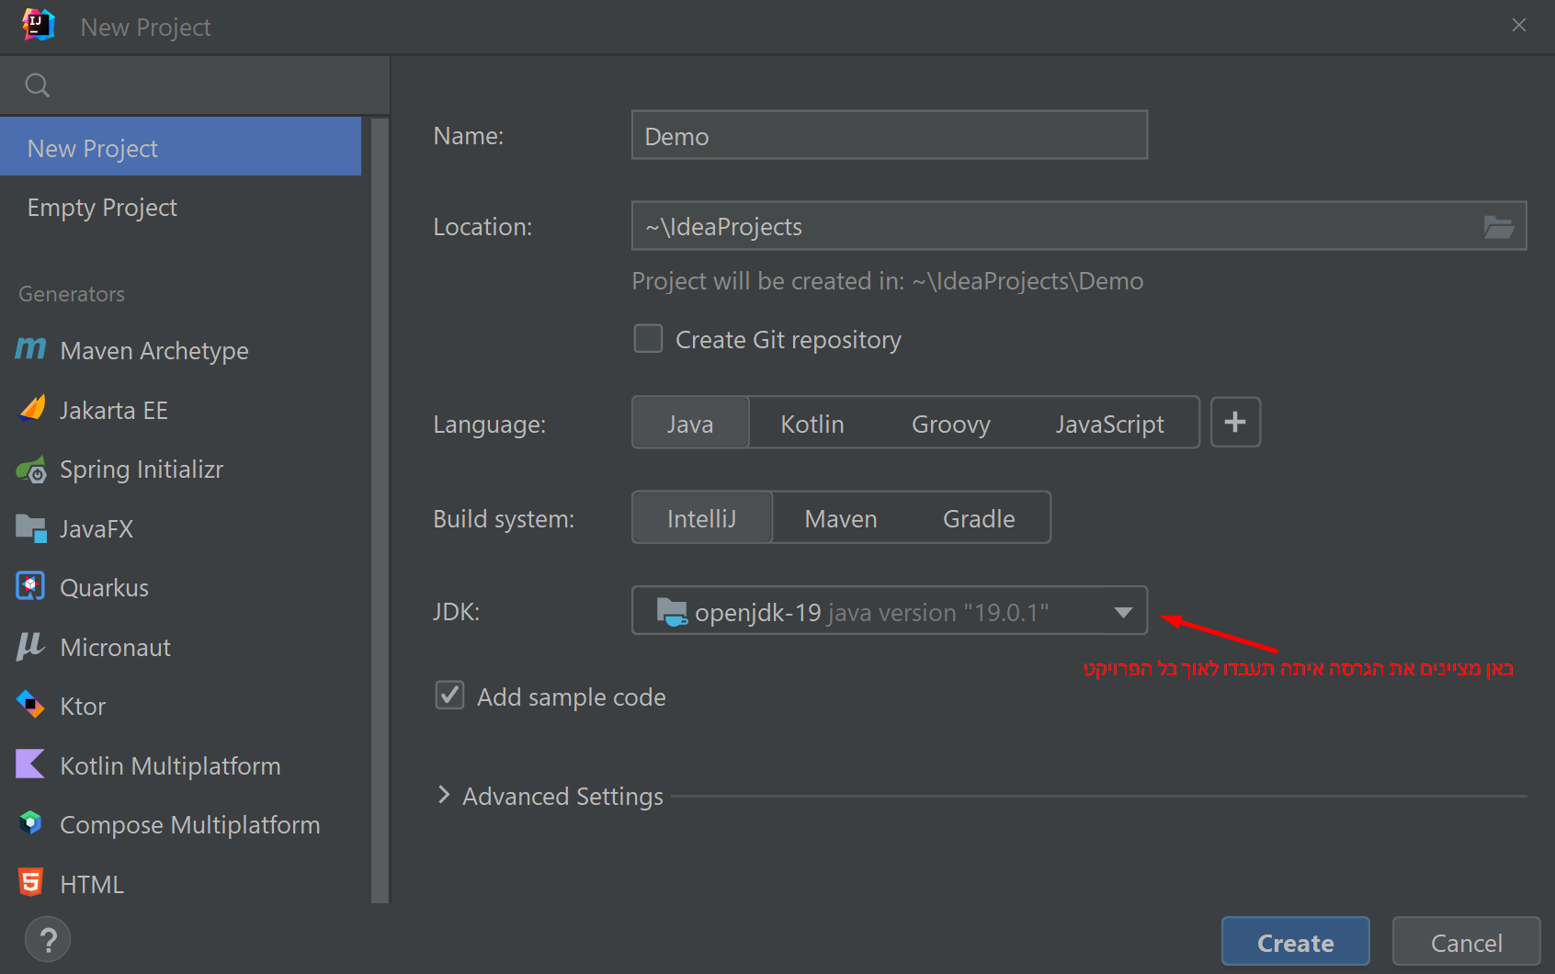
המשך יצירת פרויקט

Slide 7
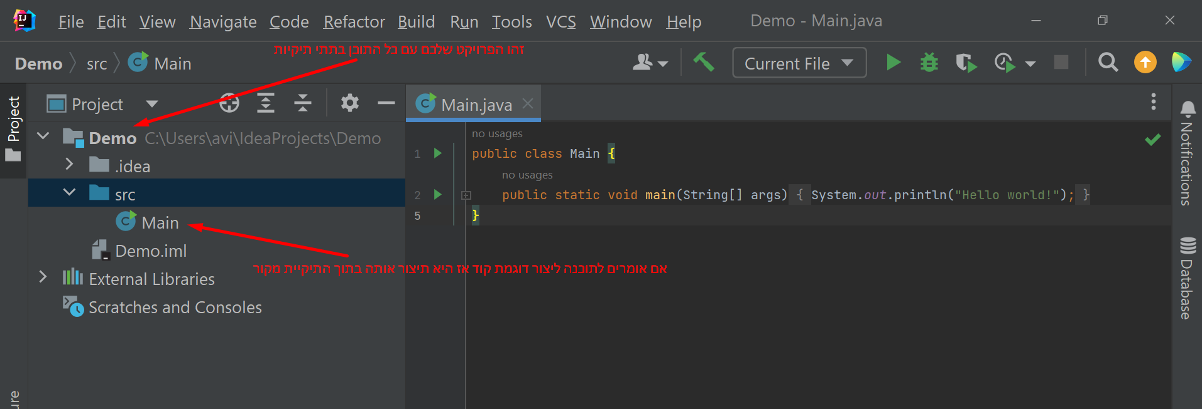
המשך יצירת פרויקט

Slide 8
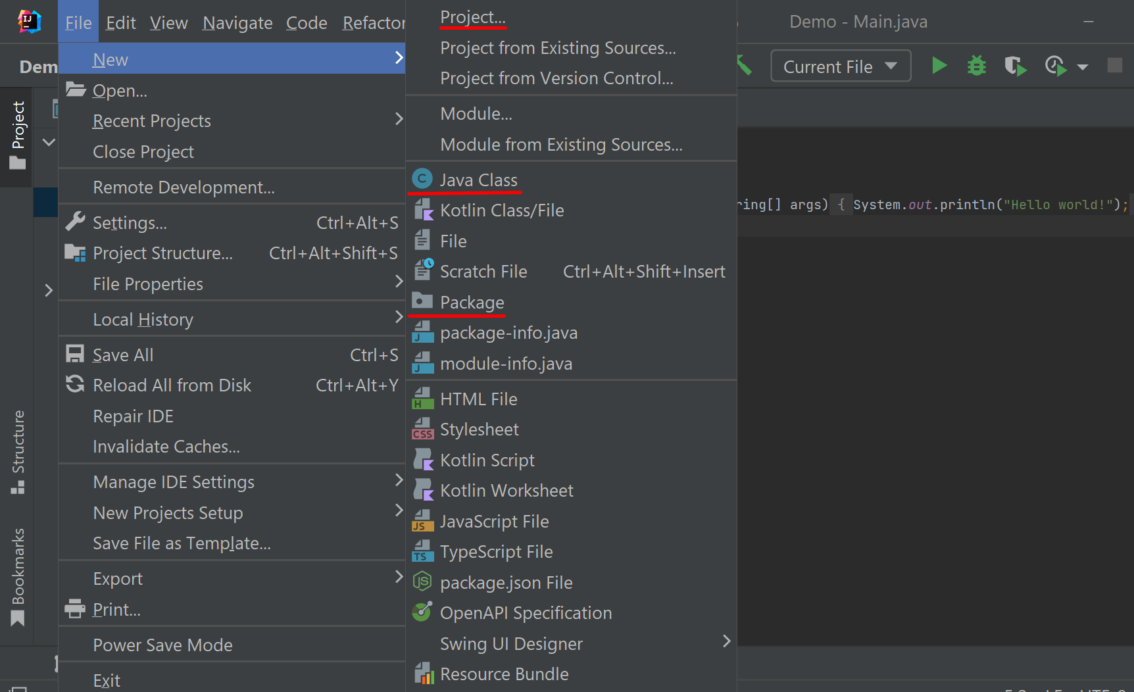

יצירת פרויקט חדש/חבילה/מחלקה
Go to File $→$ New $→$ anything you want

Slide 9
תרגילים
שאלה 1
כתוב תכנית ב-JAVA המבצעת הפעולות הבאות:
קולטת שני מספרים שלמים. אחד למשתנה בשם a ואחר למשתנה בשם b.
מדפיסה את תוכן התאים של a ו- b למסך.
מחליפה את הערכים של התאים a ו- b. כלומר אם נקלטו a=3, b=8 ,אחרי ההחלפה צריך להיות a=8, b=3
מדפיסה את תוכן התאים של a ו- b למסך. (וע"י לבדוק שסעיף ג התבצע כמו שצריך).

Slide 10
שאלה 2
כתוב תוכנית הקולטת מן המשתמש שני מספרים שלמים. חשב והדפס את הממוצע שלהם בשלמים.
שאלה 3
כתוב תוכנית הקולטת שני מספרים ממשיים, חשב והדפס את הממוצע שלהם.
שאלה 4
כתוב תוכנית ב-JAVA המבצעת הפעולות הבאות:
קולטת שני מספרים שלמים x, y
מחשבת את שאירית חלוקה x ב- y ומדפיס אותה.
שאלה 5
כתוב תוכנית הקולטת מספר 4 ספרתי ומדפיסה כל איבר בנפרד. (2 שיטות)
שאלה 6
כתוב תכנית הקולטת מספר המייצג טמפרטורה במעלות צלזיוס, ומדפיסה את הטמפרטורה למעלות פרנהייט.
נוסחה: F = °C * 9/5 + 32
לדוגמה עבור הקלט 25 יודפס: F77.0 ועבור הקלט 4- יודפס: 24.8F

Slide 11
Handy IntelliJ Shortcuts for Efficient Coding
Ctrl + Space: Invoke code completion.
Ctrl + Shift + Space: Smart code completion, suggests relevant symbols.
Ctrl + Alt + L: Reformat code.
Ctrl + /: Comment/uncomment with line comment.
Ctrl + Shift + /: Comment/uncomment with block comment.
Ctrl + Shift + Up/Down: Move line(s) up/down.
Ctrl + D: Duplicate current line or selection.
Alt + Enter: Show intention actions, quick fixes.
Ctrl + Alt + O: Optimize imports.
Ctrl + Shift + F7: Highlight occurrences of the selected word.
Ctrl + Q: Quick documentation lookup.
Ctrl + F12: Show file structure.

Slide 12
More…
Ctrl + Shift + F: Search everywhere (files, symbols, actions, etc.).
Alt + Insert: Generate code (constructor, getter/setter, etc.).
Ctrl + Alt + T: Surround with (if statement, try/catch, etc.).
Alt + F7: Find usages (of a selected symbol).
Ctrl + Shift + Alt + T: Refactor this (rename, extract method, etc.).
Ctrl + Shift + E: Recently edited files.
Ctrl + Shift + A: Find action (search for any action/command).
Ctrl + Shift + F6: Rename symbol (variable, method, class, etc.).
Ctrl + Alt + V: Extract variable.
Ctrl + Alt + M: Extract method.
Ctrl + Alt + P: Extract parameter.

